Slide 1
CRIMINALITE
A CAMBRIDGE
BOUZOUBAA Yassine
IKHOUANE Sansa
OUBIHI Ibrahim
Meilleur Groupe (8)

Slide 2

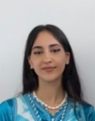
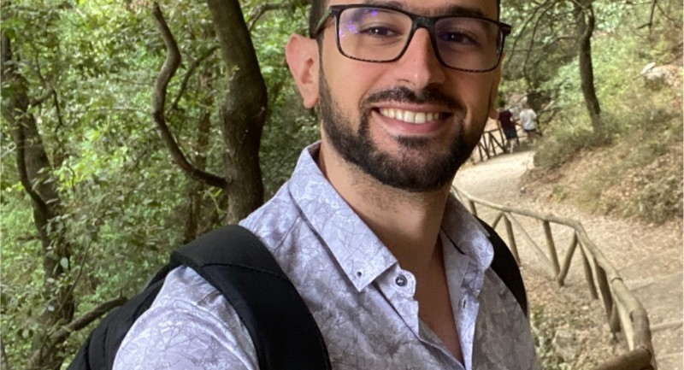

NOS
DETECTIVES
(GROUPE 8)
OFFICER OUBIHI
OFFICER IKHOUANE (CHEFFE)
OFFICER MOUDOUB
OFFICER BOUZOUBAA

Slide 3
CITY OF CAMBRIDGE

Slide 4
01
02
03
04
05
06
INTRODUCTION
PROBLEMATIQUE
ETAPES
DATASET
STATS
CONCLUSION

Slide 5
01
INTRODUCTION

Slide 6
TECHNOS
VISUALISATION
Python : matplotlib, seaborn
TRAITEMENT ET ANALYSE
Pyspark

Slide 7
02
PROBLEMATIQUE

Slide 8
PROBLEMATIQUE
Optimisation de la réponse policière face à la criminalité à Cambridge grâce à l'analyse des données
Identifier les tendances et les zones de forte criminalité
Optimiser l'allocation des ressources policières
Prédire et prévenir les futurs incidents criminels

Slide 9
03ETAPES
Collecte de données
Visualisation
Installation Hadoop
Traitement de données

Slide 10
04
DATA SET

Slide 11
20,000
lignes

Slide 12
20000 logs
21/04/2021 - 09/05/2024
Numéro du fichier
Date du report
Date et heure du crime
Localisation du report
Voisinage
Localisation du crime

Slide 13

STATS!

Slide 14
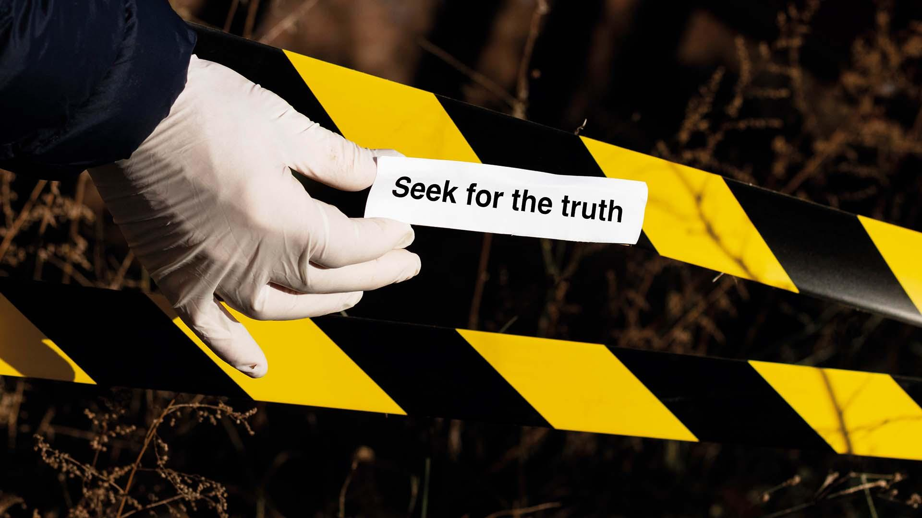
A PICTURE IS WORTH A THOUSAND WORDS

Slide 15
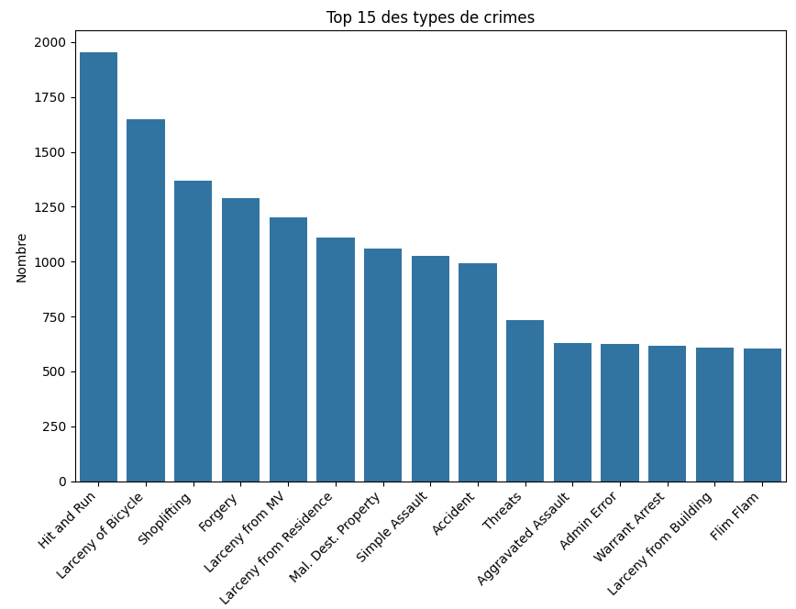
CRIMES LES PLUS POPULAIRES

Slide 16
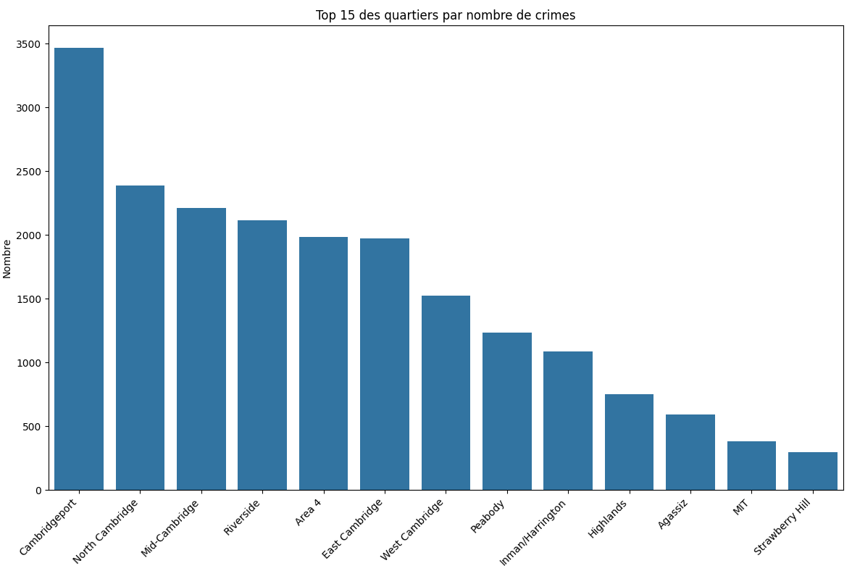
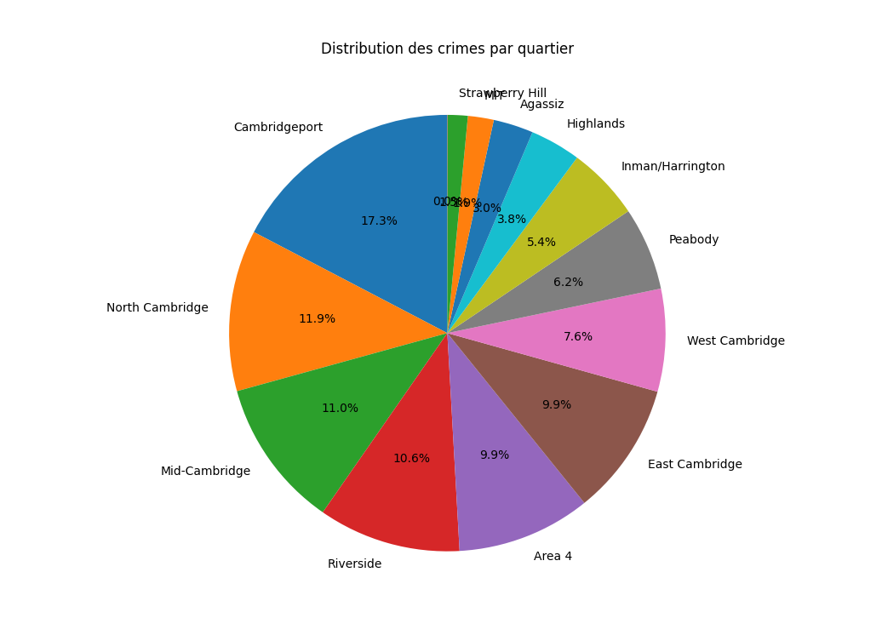
LES QUARTIERS LES PLUS CHAUD

Slide 17
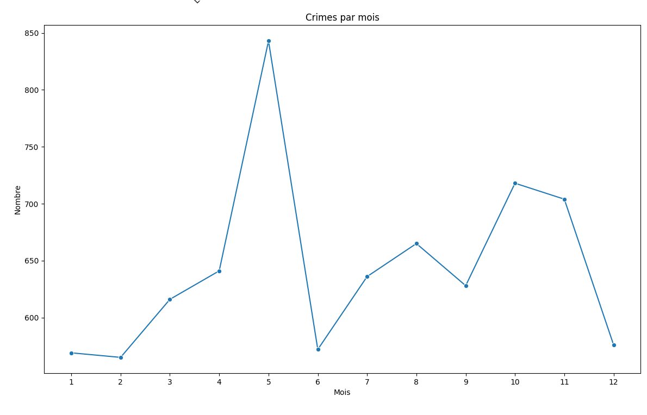
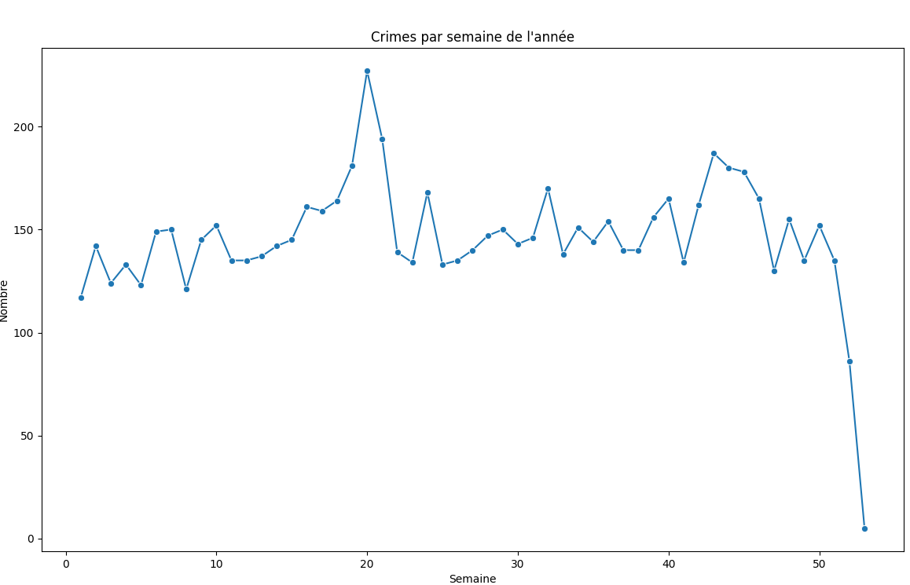
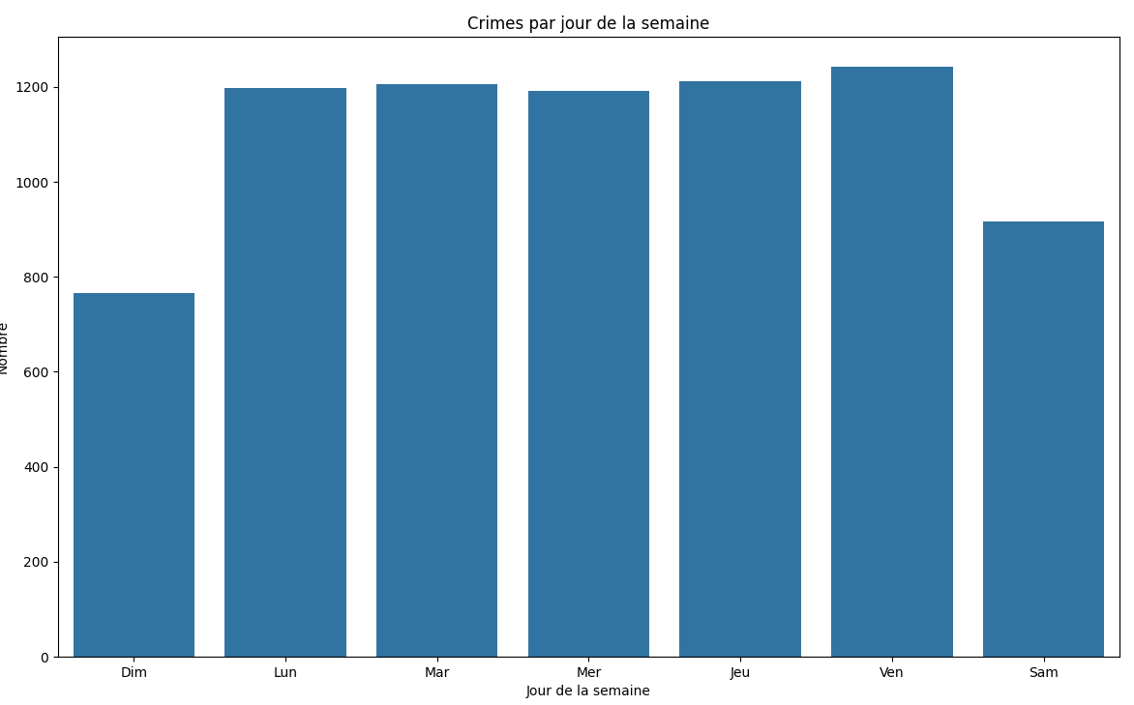
ANALYSE TEMPORELLE

Slide 18
06 CONCLUSION

Slide 19

MERCI !
DES QUESTIONS?
+33 07 68 88 60 92 12
Numero departement Data du
Commissariat

